Slide 1


PREDSTAVITEV OBMOČNEGA RAZVOJNEGA PROGRAMA
ZA SAVINJSKO-ŠALEŠKO REGIJO
ZA OBDOBJE 2028-2034

Slide 2

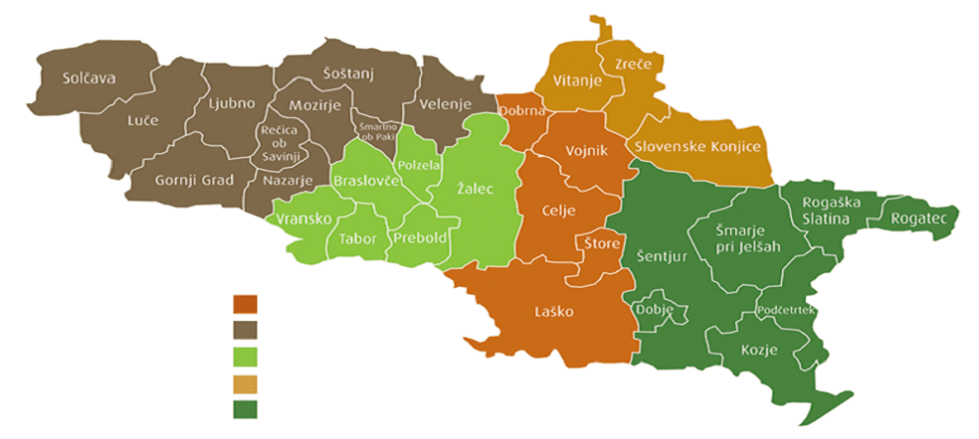

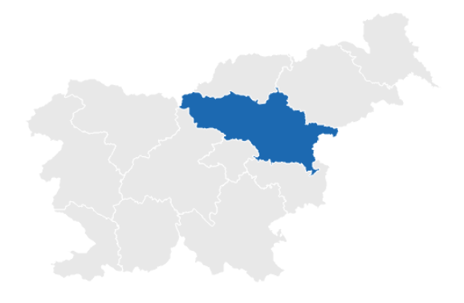
Območni razvojni program Savinjsko-šaleške regije
za obdobje 2028–2034
Območni razvojni program
ORP SAŠA
Regionalni razvojni program
RRP SAVINJSKA
Načrt za nacionalna in regionalna partnerstva
NNRP SLOVENIJA
AKCIJSKI NAČRT ZA REGIJE
Akcijski načrt pravičnega prehoda
V SAŠA regiji
Program razvojnega prestrukturiranja SAŠA regije
Ureja: Uredba o regionalnih razvojnih programih (Uradni list RS, št. 1327/26)

Slide 3
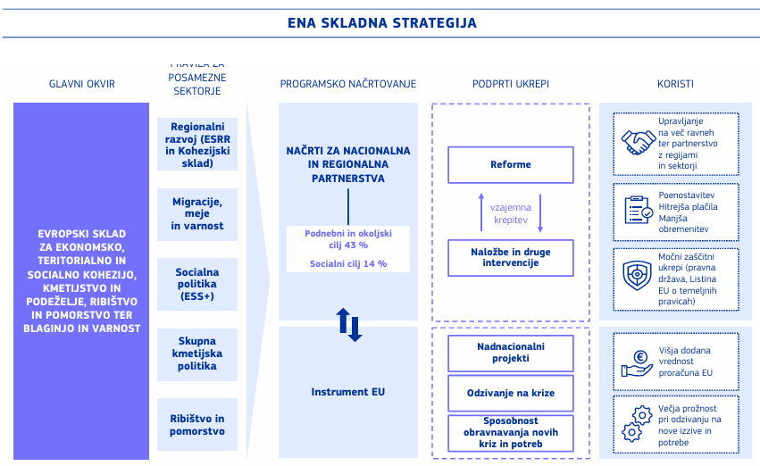
Načrtovanje za Nacionalna in regionalna partnerstva 2028-2034
PRAVILA ZA POSAMEZNE SEKTORJE
REGIJE
AKCIJSKI NAČRTI ZA REGIJE
+ AN PP
+SPP
Vir: Evropska komisija

Slide 4
Kaj smo upoštevati pri pripravi ORP?
NOV RAZVOJNI OKVIR
PRIHODNJE FINANCIRANJE
Uredba o regionalnih razvojnih programih;
Strategija regionalnega razvoja Slovenije 2026–2050;
Regionalne dokumente po 5. členu ZSRR-2.
Usklajevanje s predvidenimi cilji NNRP 2028–2034, evropskim programskim okvirom in smernicami EU.
ANALIZE IN RAZVOJNE POTREBE
PARTNERSKA PRIPRAVA
Gospodarske, demografske, prostorske, okoljske in socialne značilnosti SAŠA regije
– predhodni nastali analitični dokumenti.
Prispevki deležnikov
Krepitev kompetenc za novo finančno perspektivo
Predstavitev 1. osnutka ORP in razprava, pripombe
Delavnica v okviru snovanja Programa za prestrukturiranje z zbiranjem projektnih predlogov
Obsežni intervjuji z 20 ključnimi deležniki v okviru pravičnega prehoda
DVE OBMOČJI POSEBNI RAZVOJNIMI IZZIVI
Pravični prehod premogovne regije – bazira na Šaleški dolini (že kategorizirana kot OPRI)
Zgornja Savinjska dolina (predlog)

Slide 5
Območni razvojni program Savinjsko-šaleške regije
za obdobje 2028–2034
STRATEŠKI OKVIR - struktura skladna:
s STRATEGIJO REGIONALNEGA RAZVOJA 2026-2050
Z Novo Uredbo o regionalnih razvojnih programih (Uradni list RS, št. 1327/26)
4 področja
1
2
3
4
POVEZANA
KONKURENČNA
ODPORNA
UPRAVLJANJE
Dostopnost, mobilnost, digitalna, temeljne storitve, funkcionalna povezanost
Gospodarstvo, trg dela, znanje, inovacije in razvojni potenciali
Demografija, socialna odpornost, okolje, tveganja in energija
Strateško načrtovanje, zmogljivosti, partnerstva, sposobnost priprave skupnih projektov

Slide 6
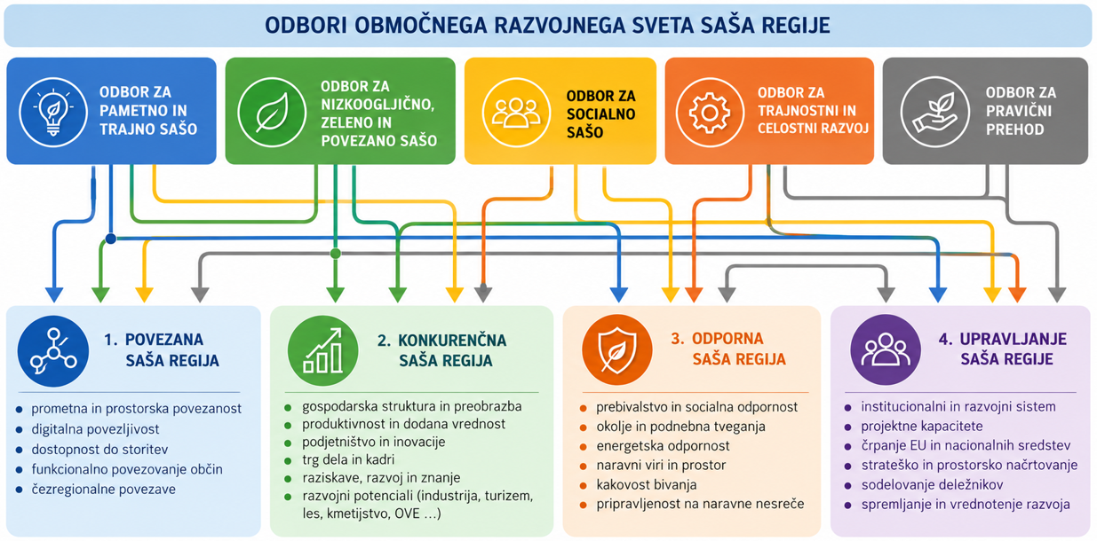

Slide 7
OD RAZVOJNIH IZZIVOV DO IZVEDBENIH UKREPOV
Logika priprave Območnega razvojnega programa SAŠA regije 2028–2034
01
02
03
04
RAZVOJNA IZHODIŠČA
STRATEŠKA OPREDELITEV
PREDNOSTNE IZBIRE
IZVEDBENI OKVIR
›
›
›
Razvojni izzivi
Strateške usmeritve
Ključna razvojna področja
Razvojni cilji
Razvojne prednosti
Razvojna specializacija
Prioritete
Aktivnosti in kazalniki
OD ANALIZE → DO STRATEGIJE → DO PRIORITET → DO MERLJIVEGA IZVAJANJA

Slide 8


Slide 9
PRAVIČNI PREHOD PREMOGOVNE REGIJE
POSEBNOST OBMOČJA
RAZVOJNI IZZIVI
RAZVOJNE PREDNOSTI
Izguba delovnih mest in gospodarska odvisnost od PV–TEŠ. Karierni prehodi, nova znanja in socialna varnost. Nadomestitev premogovne energetike; sanacija in ponovna raba zemljišč. Časovno usklajevanje ukrepov.
Industrijsko, energetsko in tehnično znanje. Obstoječa energetska infrastruktura in razvojne lokacije. Močna podjetja, raziskovalni potencial, CPP in izkušnje s projekti prestrukturiranja.
UTEMELJITEV | Izstop iz premoga do 2033 terja sočasno gospodarsko, socialno, energetsko in prostorsko preobrazbo. Identificirna kot Evropska premogovna regija.
NOVA SMER NAPREJ
Kakovostna delovna mesta, nove energetske dejavnosti in varna prihodnost prebivalcev.

Slide 10
KAKOVOST BIVANJA - ZGORNJA SAVINJSKA DOLINA
Posebna razvojna obravnava | izzivi, prednosti in utemeljitev
POSEBNOST OBMOČJA
Gorski relief · razpršena poselitev · omejene povezave · podnebna ranljivost
RAZVOJNI IZZIVI
RAZVOJNE PREDNOSTI
Poplave in plazovi; možnost izolacije naselij. Slabša prometna, digitalna in storitvena dostopnost. Demografsko praznjenje, omejene zaposlitve in pritisk turističnega obiska.
Ohranjena alpska narava in prepoznavne destinacije. Gozdovi, kmetijstvo, les, lokalna znanja in proizvodi. Močna identiteta skupnosti ter kakovostno bivalno okolje.
UTEMELJITEV | Poplave 2023 so pokazale ranljivost ključnih povezav; razvoj mora omogočiti varnost in pravico ostati.
RAZVOJNA USMERITEV
Odporna in dostopna dolina z vitalnim podeželjem, lokalnim gospodarstvom ter turizmom, ki izboljšuje življenje prebivalcev.

Slide 11
Območni razvojni program Savinjsko-šaleške regije
za obdobje 2028–2034
Vizija in razvojna specializacija
»SAŠA – povezana, konkurenčna in odporna regija, ki na znanju, inovacijah in zelenem prehodu gradi kakovostna delovna mesta ter visoko kakovost življenja v obeh dolinah.«
ENERGETIKA
NAPREDNA INDUSTRIJA
LOKALNE VERIGE
REGENERATIVNI TURIZEM
Čisti sistemi, OVE, hranilniki
Tehnologije, raziskave, inovacije
Les, hrana, krožni materiali
Lokalna vrednost in kakovost bivanja
Energetika in napredna industrija kot jedro; lokalne verige in turizem za širšo gospodarsko bazo obeh dolin.

Slide 12
Strateške usmeritve razvoja regije → ključna področja /prioritete
POVEZANA SAŠA regija
- dostopna in vključujoča regija dveh dolin
KONKURENČNA SAŠA regija
- Inovacijsko podprta gospodarska preobrazba
• Mobilnost, JPP in digitalna povezljivost
• Dostopnost javnih storitev v obeh dolinah
• Znanje, kadri, raziskave in inovacije za gospodarstvo prihodnosti.
• Gospodarska preobrazba, diverzifikacija in višja dodana vrednost
ODPORNA SAŠA regija - podnebno odporna regija z visoko kakovostjo bivanja
UPRAVLJANJE v SAŠA regiji
– povezana in projektno sposobna regija
• Demografska vitalnost, kakovost bivanja in »pravica ostati«.
• Pravični zeleni in energetski prehod
• Podnebna odpornost in zdravo okolje
• Povezano in učinkovito regionalno upravljanje.
• Skupno načrtovanje in spremljanje
• Visoka projektna zrelost in izvedbena sposobnost
Usmeritve se izvajajo povezano in komplementarno.

Slide 13
Ključna področja in razvojne prioritete → RAZVOJNI CILJI
4 področja / 14 razvojnih prioritet
1 POVEZANA
2 KONKURENČNA
Prometna povezanost in trajnostna mobilnost
Digitalna in storitvena dostopnost
Energetika in čiste tehnologije
Napredna industrija in inovacije
Podjetništvo in vrednostne verige
Kompetence in kadri
Lesna veriga
Regenerativni turizem
3 ODPORNA
4 UPRAVLJANJE
Pravični energetski prehod
Podnebna odpornost, voda in nesreče
Kakovost bivanja in vitalno podeželje
Regionalna partnerstva
Mrežna projektna pisarna
Podpora pravičnemu prehodu

Slide 14
RAZVOJNI CILJI | ORP SAŠA 2028–2034
POVEZANA SAŠA regija – povezana in vključujoča regija dveh dolin
1.1 Prometna povezanost in trajnostna mobilnost
Izboljšati notranjo in zunanjo prometno dostopnost ter vzpostaviti trajnostne povezave med središči in zaledjem.
1.2 Digitalna in storitvena dostopnost
Zmanjšati razlike v digitalni povezljivosti in dostopu do temeljnih storitev med obema dolinama.
Predvidene aktivnosti
Kazalniki

Slide 15
RAZVOJNI CILJI | ORP SAŠA 2028–2034
KONKURENČNA SAŠA regija - inovacijsko podprta gospodarska preobrazba
2.1 Energetika, čiste tehnologije in energetski sistemi prihodnosti
Razviti SAŠA v prepoznavno razvojno in demonstracijsko okolje čistih energetskih tehnologij.
2.2 Napredna industrija, raziskave, inovacije in tehnološka preobrazba
Povečati produktivnost industrije in uporabo inovacij ter naprednih proizvodnih tehnologij s poudarkom na diverzifikaciji gospodarstva.
2.3 Podjetništvo, MSP in odporne vrednostne verige
Razširiti gospodarsko bazo in okrepiti odpornost mikro, malih in srednjih podjetij.
2.4 Kompetence in kadri za gospodarsko preobrazbo
Zagotoviti ustrezne kompetence in karierne prehode za gospodarsko preobrazbo.
2.5 Lesna veriga in trajnostni materiali
Povečati lokalno predelavo lesa in dodano vrednost izdelkov iz lesa ter trajnostnih materialov.
Predvidene aktivnosti
Kazalniki
2.6 Regenerativni turizem in lokalne gospodarske verige
Razvijati regenerativni turizem, ki krepi lokalno gospodarstvo in izboljšuje kakovost življenja prebivalcev.

Slide 16
RAZVOJNI CILJI | ORP SAŠA 2028–2034
ODPORNA SAŠA regija - podnebno odporna regija z visoko kakovostjo bivanja
3.1 Pravični energetski prehod, energetska in okoljska odpornost
Zagotoviti pravičen in socialno vzdržen energetski prehod ter zanesljivo oskrbo z energijo.
3.2 Podnebna odpornost, vodna varnost in pripravljenost na nesreče
Zmanjšati podnebno, poplavno in plazovno ogroženost ter okrepiti vodno in intervencijsko varnost.
3.3 Kakovost bivanja, vitalno podeželje in lokalna samooskrba
Izboljšati pogoje za pravico ostati, demografsko vitalnost in lokalno samooskrbo.
Predvidene aktivnosti
Kazalniki

Slide 17
RAZVOJNI CILJI | ORP SAŠA 2028–2034
UPRAVLJANJE SAŠA regije za učinkovito izvedbo
4.1 Povezano regionalno razvojno upravljanje in partnerstva
Vzpostaviti učinkovito in vključujoče večnivojsko upravljanje razvojnih prioritet desetih občin.
4.2 Mrežna regionalna projektna pisarna in priprava razvojnih naložb
Povečati projektno pripravljenost in sposobnost izvedbe strateških razvojnih naložb.
4.3 Upravljanje in podpora pravičnemu prehodu
Okrepiti usklajevanje in podporo pravičnemu prehodu ter dostopnost njegovih razvojnih priložnosti.
Predvidene aktivnosti
Kazalniki

Slide 18
Kaj ORP pomeni za občine in Svet regije?
SKUPNA RAZVOJNA USMERITEV
PRIPRAVA PROJEKTOV
Usklajevanje občinskih in regionalnih razvojnih prioritet.
Medobčinsko sodelovanje, partnerstva in projektna zrelost.
POVEZAVA S FINANCIRANJEM
SPREMLJANJE IZVAJANJA
Priprava na nacionalne in evropske instrumente 2028–2034.
Skupni pregled nad projekti, rezultati in razvojnimi učinki.
ORP je strateška podlaga; izvedba bo odvisna od pripravljenosti projektov in virov.

Slide 19
IZ DELAVNICE krepitev kompetenc - IZVEDBENO
Od dopolnjenega programa do prvega nabora skupnih regijskih projektov
14
30+
5
OBRAVNAVANIH PRIORITET
AKTIVNOSTI
PROJEKTOV ZA OBČUTEK
Dopolnjene aktivnosti in predlogi kazalnikov
Usklajene realne aktivnosti, ki izhajajo iz realnih razvojnih izzivov/prednosti regije
Glasovanje kot podlaga za nadaljnjo pripravo
→ Naslednji korak: nosilci in partnerji pripravijo projektne zasnove, časovnice in finančne okvire.

Slide 20
IZ DELAVNICE krepitev kompetenc:
OBRIS PROJEKTOV ORP SAŠA 2028-2034 ZA OBČUTEK
UČINKOVITI SISTEMI OGREVANJA IN HLAJENJA
6
DOSTOPNA, POVEZANA, TRAJNOSTNA REGIJA ZA KVALITETO BIVANJA
9
KOMPETENCE 2034 ZA TRG DELA
8
SPODBUJANJE INOVATIVNOSTI ZA KONKURENČNEJŠE GOSPODARSTVO
7
REGIJSKI RAZVOJNO-KOMPETENČNI CENTER ZA UČINOVITEJŠE UPRAVLJANJE
6
→ najprej snovanje projektov, nato potekalo je glasovanje za naj projekt

Slide 21

AKCIJSKI NAČRT PRAVIČNEGA PREHODA 2028–2034
Izvedbeni dokument ORP SAŠA 2028–2034 • nadgradnja ONPP 2021–2027

Slide 22
AKCIJSKI NAČRT PRAVIČNEGA PREHODA 2028–2034
Izvedbeni dokument ORP SAŠA 2028–2034 • nadgradnja ONPP 2021–2027
POSEBNI RAZVOJNI IZZIV
ZAKAJ AKCIJSKI NAČRT?
Izstop iz premoga do 2033 in dolgoročno prestrukturiranje po Nacionalni strategiji (2022).
Predlog COM(2025) 565 za 2028–2034 predvideva tudi podporo pravičnemu prehodu
– priložnost za dodatna EU sredstva, ne zagotovljena pravica.
En skupen sklad NRP – združeni skladi, vključno s SPP
  43 % podnebni in okoljski cilj
  14 % socialni cilj
SAŠA regija je še vedno ogljično in delovno intenzivna regija
Izstopa iz premoga ni konec prehoda
Od strategije k izvedbi
Leto 2033 je mejnik opuščanja rabe premoga, ne pa zaključek gospodarskega, energetskega in socialnega prestrukturiranja.
Nova delovna mesta, energetske rešitve, kompetence in naložbe morajo nastajati vzporedno z opuščanjem premoga.
AN je izvedbeni dokument ORP – ne samostojen evropski finančni program.
IZVEDBENI POGOJ | usklajena časovnica zapiranja, investicij, zaposlovanja, sanacije in financiranja; koordinacija CPP.

Slide 23
Podlage, ki jih je moral upoštevati Akcijski načrt
Nacionalna strategija
ONPP 2021–2027
Izstop iz premoga do 2033 in dolgoročna preobrazba
Kontinuiteta in nadgradnja začetih ukrepov
Nacionalni zakoni
ORP SAŠA 2028–2034
Zapiranje PV, prehodna toplota, razvojno prestrukturiranje
Razvojni cilji in prioritete obeh dolin
Analize in deležniki
NNRP 2028–2034
Gospodarske, socialne, energetske in prostorske potrebe
Predvideni cilji in možni prihodnji finančni instrumenti

Slide 24
Izvedbena struktura sledi štirim področjem/prioritetam ORP → zaradi Programa razvojnega prestrukturiranja / instrumentov ima številne ukrepe
1
1 POVEZANA
2 KONKURENČNA
1.1 Prometna povezanost in trajnostna mobilnost
2.1 Energetika in čiste tehnologije
1.2 Digitalna in storitvena dostopnost
2.2 Napredna industrija, RRI in tehnološka preobrazba
2.3 Podjetništvo, MSP in vrednostne verige
3
2.4 Kompetence in kadri
3 ODPORNA
2.5 Lesna veriga in trajnostni materiali
3.1 Pravični energetski prehod in odpornost
2.6 Regenerativni turizem in lokalne verige
3.2 Podnebna odpornost, voda in nesreče
3.3 Kakovost bivanja, podeželje in samooskrba
4 UPRAVLJANJE
4.1 Regionalno razvojno upravljanje in partnerstva
4.2 Mrežna regionalna projektna pisarna
4.3 Podpora pravičnemu prehodu

Slide 25
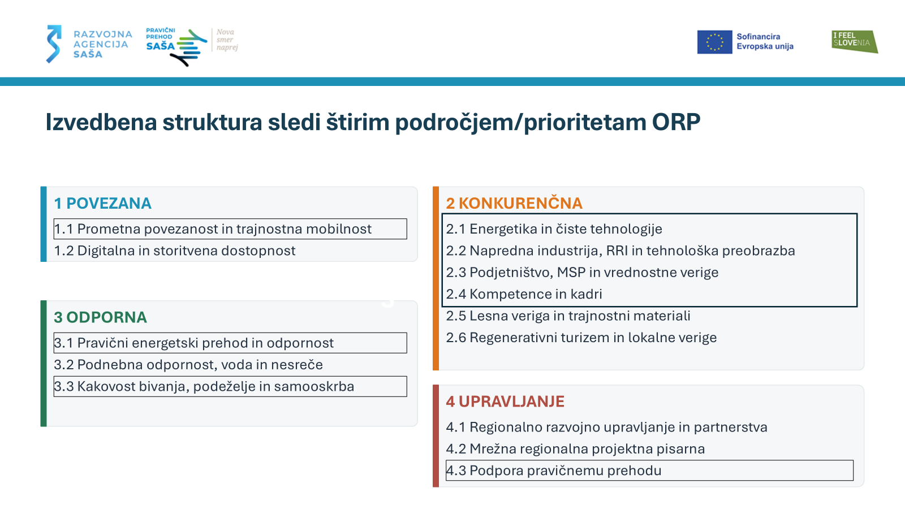
Pregled ukrepov Akcijskega načrta pravičnega prehoda 2028–2034
Izvedbena struktura po štirih področjih in prioritetah ORP SAŠA
1 POVEZANA
2 KONKURENČNA
1.1 Prometna povezanost in mobilnost
2.1 Energetika in čiste tehnologije
1.1.1 Trajnostna mobilnost in dostopnost
2.1.1 Razvoj in demonstracija rešitev
1.1.2 Tovorni promet za gospodarstvo
2.1.2 Razogljičenje industrije in energetike
3 ODPORNA
2.2 Napredna industrija in RRI
2.2.1 Spodbujanje inovativnosti
3.1 Pravični energetski prehod
2.2.2 Industrijska digitalna demonstracija
3.1.1 Čisti sistemi ogrevanja in hlajenja
2.3 Podjetništvo, MSP in vrednostne verige
3.1.2 Industrijska EE in krožne rešitve
2.3.1 Povezovanje podjetij in verig
3.1.3–3.1.5 Energetska prenova stavb
2.3.2 Investicije v podjetjih
3.1.6 Skupnostna energetska samooskrba
2.3.3–2.3.4 Podpora podjetništvu in zagonom
3.1.7 Proizvodnja energije iz OVE
2.3.5 Prostorski pogoji za gospodarstvo
3.2 Podnebna odpornost, voda in nesreče
2.4 Kompetence in kadri
Brez samostojno razčlenjenih ukrepov
2.4.1 Kompetence 2034 za trg dela
4 UPRAVLJANJE
3.3 Kakovost bivanja in podeželje
2.5 Turizem in lokalne verige
3.3.1 Socialna vključenost
4.1 Soupravljanje in podpora prehodu
3.3.2 Stanovanjska podpora
2.5.1 Turistična destinacija SAŠA
4.1.1 Soupravljanje pravičnega prehoda
3.3.3–3.3.5 Storitve, zdravje, prosti čas
4.1.2 Nadgradnja Centra za pravični prehod
3.3.6 Razvoj podeželja

Slide 26
Izvedbena struktura sledi štirim področjem/prioritetam ORP
1 POVEZANA
2 KONKURENČNA
1.1 Prometna povezanost in mobilnost
2.1 Energetika in čiste tehnologije
1.1.1 Trajnostna mobilnost in dostopnost
2.1.1 Razvoj in demonstracija rešitev
1.1.2 Tovorni promet za gospodarstvo
2.1.2 Razogljičenje industrije in energetike
3 ODPORNA
2.2 Napredna industrija in RRI
2.2.1 Spodbujanje inovativnosti
3.1 Pravični energetski prehod
2.2.2 Industrijska digitalna demonstracija
3.1.1 Čisti sistemi ogrevanja in hlajenja
2.3 Podjetništvo, MSP in vrednostne verige
3.1.2 Industrijska EE in krožne rešitve
2.3.1 Povezovanje podjetij in verig
3.1.3–3.1.5 Energetska prenova stavb
2.3.2 Investicije v podjetjih
3.1.6 Skupnostna energetska samooskrba
2.3.3–2.3.4 Podpora podjetništvu in zagonom
3.1.7 Proizvodnja energije iz OVE
2.3.5 Prostorski pogoji za gospodarstvo
3.2 Podnebna odpornost, voda in nesreče
2.4 Kompetence in kadri
Brez samostojno razčlenjenih ukrepov
3.3 Kakovost bivanja in podeželje
2.4.1 Kompetence 2034 za trg dela
4 UPRAVLJANJE
3.3.1 Socialna vključenost
2.5 Turizem in lokalne verige
3.3.2 Stanovanjska podpora
4.1 Soupravljanje in podpora prehodu
2.5.1 Turistična destinacija SAŠA
3.3.3–3.3.5 Storitve, zdravje, prosti čas
4.1.1 Soupravljanje pravičnega prehoda
3.3.6 Razvoj podeželja
4.1.2 Nadgradnja Centra za pravični prehod

Slide 27
Zakon in Akcijski načrt: različni, povezani vlogi
ZAKONSKI INSTRUMENTI
AKCIJSKI NAČRT
Zapiranje premogovnika in pravice zaposlenih; prehodna oskrba s toploto; program razvojnega prestrukturiranja in zakonski strateški projekti.
Širši regijski izvedbeni okvir: dodatne razvojne prioritete, projekti, nosilci in povezovanje možnih nacionalnih ter evropskih virov.
Ključna zahteva: dopolnjevanje ukrepov in preprečevanje dvojnega financiranja.

Slide 28
Odprta razmejitev financiranja – naslednji koraki: jasna ločnica
Program razvojnega prestrukturiranja
NRP / NNRP 2028–2034
Treba bo določiti, kateri ukrepi in strateški projekti se bodo izvajali ter financirali po zakonu.
Opredeliti bo treba dodatne regijske razvojne projekte in preveriti njihovo skladnost s prihodnjimi cilji ter viri.
Razmejitev še ni dokončna: Akcijski načrt bo treba prilagoditi programoma po zakonu in sprejetemu finančnemu okviru.
Program razvojnega prestrukturiranja
NRP / NNRP 2028–2034
Zakonsko opredeljeni ukrepi in strateški projekti razvojnega prestrukturiranja; financiranje v okviru nacionalnih instrumentov in programov po zakonu.
Dodatne regionalne razvojne prioritete in projekti, ki izhajajo iz ORP ter se bodo umeščali v prihodnji nacionalni in evropski programski okvir.
Cilj: dopolnjevanje instrumentov, brez podvajanja ukrepov ali dvojnega financiranja.

Slide 29
Zakaj ga potrebujemo?
Struktura sledi ORP
Izstop iz premoga do leta 2033 ni zaključek prestrukturiranja. Potrebujemo usklajene naložbe, nova delovna mesta, energetske rešitve in razvoj kompetenc.
POVEZANA
KONKURENČNA
ODPORNA
UPRAVLJANJE
Akcijski načrt je delovni osnutek; vključuje samo prioritete ORP, povezane s pravičnim prehodom.

Slide 30
Projektni portfelj pravičnega prehoda SAŠA 2028–2034 – ZA OBČUTEK
Izhodiščni nabor 10 regijskih projektnih zasnov iz Akcijskega načrta
1 POVEZANA SAŠA
2 KONKURENČNA SAŠA
01 Mobilnost za delo in življenje
02 Kompetence 2034 – od premoga do novih poklicev
03 Od raziskave do trga – odprti inovacijski izzivi
3 ODPORNA SAŠA
06 Energetski sistemi prihodnosti
04 Učinkoviti sistemi ogrevanja in hlajenja Šaleške doline
07 Pametna industrija in krožne vrednostne verige
09 Pravica ostati – stanovanja, storitve in vključujoča skupnost
08 Nove gospodarske lokacije in zaposlitve
10 Dediščina prehoda in regenerativno gospodarstvo
4 UPRAVLJANJE SAŠA
05 Regijski razvojno-kompetenčni center za učinkovitejše upravljanje
Opomba: projektni listi so predlogi; nosilci, vrednosti in viri financiranja še niso potrjeni.
Razmejitev z zakonskimi projekti in NNRP sledi v nadaljnjem usklajevanju.

Slide 31
HVALA ZA POZORNOST!

